Slide 1
第十三章 软件项目管理

Slide 2
什么是软件项目管理？
为了使软件项目能够按照预定的成本、进度、质量顺利完成，通过合理地组织和利用一切可以利用的资源，按照计划的成本和进度，完成计划的目标。
它包括对成本、人员、进度、质量、风险等进行分析和管理的活动。
软件项目管理先于任何技术活动之前开始，并且贯穿于软件的整个生命周期之中。

Slide 3
项目管理过程(1)
① 启动软件项目。确定项目的目标和范围。
② 度量。帮助开发人员了解开发技术、过程和产品。
③ 估算。对软件开发中的人力、项目持续时间、成本作出估算。
规模估算：代码行技术、功能点技术
工作量估算：静态单变量模型、动态多变量模型、 COCOMO 模型
开发时间估算：进度估算： Gantt 图、工程网络
Notes:
COCOMO（构造性成本模型）是一种对软件进行精确的、易于使用的基于模型的成本估算方法，该模型最早由Barry W.Boehm博士于1981年提出。

Slide 4
项目管理过程（ 2 )
④ 风险分析。由风险识别、风险估计、风险评价和风险驾驭四个活动组成。
⑤ 进度安排。包括识别项目任务，建立任务间的联系，估算各任务的工作量，分配人力和其他资源，制定进度时序。
⑥ 追踪和控制。项目管理人员负责追踪在进度安排中标明的每一个任务，还可以对资源重新定向，对任务重新安排或者可以修改交付日期以调整已经暴露的问题。

Slide 5
第13章 软件项目管理
13.1 估算软件规模
13.2 工作量估算
13.3 进度计划
13.4 人员组织
13.5 质量保证
13.6 软件配置管理
13.7 能力成熟度模型

Slide 6



13.1 估算软件规模
1. 项目案例
案例角色和人物
小王：软件项目负责人
老王：公司技术老总

Slide 7
项目管理需要定量描述(1/3)
在项目策划阶段的碰头会上
  公司技术总监询问小王项目开发估计需要多少时间，需要多少成本？
  小王回答说“时间估计不会太长，成本也在一个可接受的范围之内”，老王显然对这种回答不满意，他希望能够得到一个较为准确定量性的描述
  经过一番考虑后，小王确认回答说“时间7－8个月，成本需40－45万”，老王显然对这种回答也不满意，况且用户要求在6个月内完成项目。于是他进一步问道“你是如何得到这组数据”，小王显然没有准备，也没有充分的依据，于是他哑口无言。

Slide 8
项目管理需要定量描述(2/3)
在制定软件项目计划时
  小王不知如何预测项目可能所需的工作量？
  小王不知如何预测项目可能所需的成本？
  小王不知所制定的计划是否可行和科学？
  因此，小王尽管制定了软件开发计划，但对于该计划能否得到有效的实施、实施能否遵循计划执行没有足够的信心

Slide 9
项目管理需要定量描述(3/3)
项目已进展了2个月，各个方面进展尚可，在某周的碰头会上，老王继续向小王发问
  “目前软件质量如何？”，小王回答道“不错”
  老王对这种回答不满意，他希望能够得到一个较为准确定量性的描述，但是小王又没有办法给他一个更加确切的答复，实际上连他自己也没有办法说清楚目前软件产品的质量情况，因为他只有直观的、定性了解。

Slide 10

定量分析是重要的
工程化的软件开发需要定量、科学的描述(实施前、实施过程中、实施完成后)
定量、科学的描述有助于获取软件项目以及所开发的软件的某种可视性，促进软件项目的管理
定量的信息描述必须在软件项目开发过程中采集

Slide 11

软件项目管理问题
在软件项目实施过程中，需要哪些方面的定量描述以促进软件项目的有效开发和管理？
如何获取这些方面的科学定量描述？
如何在软件项目开发过程中集成度量？
如何将这些定量描述用于指导软件项目的管理？

Slide 12

为什么需要软件度量(1/2)
任何工程化的工作都需要度量，软件工程也不例外
  准确了解工程的实施情况
项目实施之前
  辅助制定软件项目的计划
  估算成本和工作量，以便制定计划

Slide 13
为什么需要软件度量(2/2)
项目实施过程中
  提供软件开发的可视性
  跟踪和控制软件项目的开发
  评估软件开发质量，进行质量控制
  加强风险管理
项目实施之后
  对项目的实施情况进行评估
  为后续项目的积累经验数据

Slide 14
软件度量的内容
三个方面
  产品：各种文档和程序
  过程：各种软件开发活动
  资源：各种资源如人员、费用等
产品
过程
资源

Slide 15

软件度量的方法
面向规模的度量(代码行技术)
面向功能的度量(功能点技术)
工作量估算
项目成本估算(教材没有)
软件质量度量(教材没有)

Slide 16
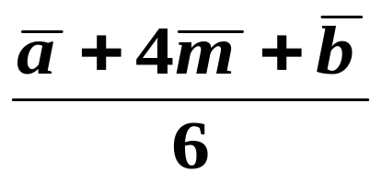
13.1 估算软件规模
13.1.1 代码行技术
  多名有经验的软件工程师分别做出估计，每个人都估计程序的最小规模(a)、最大规模(b)和最可能的规模(m)，再用下式计算程序规模的估计值：
  L=
  用代码行技术估算软件规模时，当程序较小时常用的单位是代码行数（LOC），当程序较大时常用的单位是千行代码数（KLOC）。

Slide 17
13.1.1 代码行技术
代码行技术的主要优点：代码是软件开发项目“产品”，很容易计算它的行数。
代码行技术的缺点是：
  源程序仅是软件配置的一个成分，用它的规模代表整个软件的规模似乎不太合理；
  用不同语言实现同一个软件所需要的代码行数并不相同；
  这种方法不适用于非过程语言。
为了克服它的缺点，又提出了功能点技术。

Slide 18
13.1.2 功能点技术
依据对软件信息域特性和复杂性的评估估算软件规模。
1. 信息域特性：功能点技术定义了5个特性，
  （1） 输入项数： 用户向软件输入的项数，这些输入给软件提供面向应用的数据。
  （2） 输出项数： 软件向用户输出的项数，向用户提供面向应用的信息，例如，报表和出错信息等。
  （3） 查询数： 查询即是一次联机输入，它导致软件以联机输出方式产生某种即时响应。
  （4） 主文件数： 逻辑主文件（数据的一个逻辑组合，可能是大型数据库的部分或是独立文件）数。
  （5） 外部接口数： 机器可读的全部接口（例如，磁盘或磁带上的数据文件）的数量。

Slide 19
13.1.2 功能点技术
2. 估算功能点的步骤
用下述3个步骤，可估算出一个软件的功能点数。
（1） 计算未调整的功能点数UFP
  把信息域5个特性都分类为简单级、平均级或复杂级，并根据其等级为每个特性分配一个功能点数。
  用下式计算未调整的功能点数UFP：
  UFP=a₁×Inp+a₂×Out+a₃×Inq+a₄×Maf+a₅×Inf
  其中，a_{i}(1≤i≤5)是信息域特性系数，其值由相应特性的复杂级别决定，如表13.1（见书307页）所示。

Slide 20
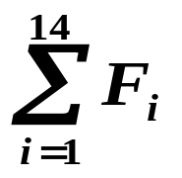
13.1.2 功能点技术
2. 估算功能点的步骤（续）
(2) 计算技术复杂性因子TCF
  这一步骤度量14种技术因素对软件规模的影响程度。
  在表13.2（见书307页）中列出了全部技术因素，根据软件特点，为每个因素分配一个从0（不存在或对软件规模无影响）到5（有很大影响）的值。
  用下式计算技术因素对软件规模的综合影响DI：
    DI=
  技术复杂性因子TCF由下式计算：TCF=0.65+0.01×DI

Slide 21
13.1.2 功能点技术
2. 估算功能点的步骤
（3） 计算功能点数FP
功能点数FP：FP=UFP×TCF
功能点数与所用的编程语言无关，看起来功能点技术比代码行技术更合理一些。但是，在判断信息域特性复杂级别和技术因素的影响程度时，存在着相当大的主观因素。

Slide 22
13.2 工作量估算
13.2.1 静态单变量模型
  这类模型的总体结构形式如下： E=A+B×(ev)^{C}
  其中，A、B和C是由经验数据导出的常数，E是以人月为单位的工作量，ev是估算变量（KLOC或FP）。
  下面给出几个典型的静态单变量模型。
1. 面向KLOC的估算模型
    (1) Walston_Felix模型
E=5.2×(KLOC)^{0.91}
    (2) Bailey_Basili模型
E=5.5+0.73×(KLOC)^{1.16}
    (3) Boehm简单模型
E=3.2×(KLOC)^{1.05}
    (4) Doty模型（在KLOC>9时适用）
E=5.288×(KLOC)^{1.047}

Slide 23
13.2.1 静态单变量模型
2. 面向FP的估算模型
(1) Albrecht & Gaffney模型
E=-13.39+0.0545FP
(2) Maston,Barnett和Mellichamp模型
E=585.7+15.12FP
对于相同的KLOC或FP值，用不同模型将得出不同的结果。
因此，必须根据当前项目的特点选择适用的估算模型，并且根据需要适当地调整估算模型。

Slide 24
13.2.2 动态多变量模型
动态多变量估算模型的形式如下：
E=(LOC×B^{0.333}/P)³×(1/t)⁴ (13.2)
  E是以人月或人年为单位的工作量；
  t是以月或年为单位的项目持续时间；
  B是特殊技术因子，随着对测试、文档及管理技术需求的增加而缓慢增加，对于较小的程序，B=0.16,对于超过70 KLOC的程序， B=0.39;
  P是生产率参数，它反映了下述因素对工作量影响：
    开发实时嵌入式软件时，P的典型值为2000；
    开发电信系统和系统软件时，P=10000；对于商业应用来说，P=28000。
    可以从历史数据导出适用于当前项目的生产率参数值。
开发同一个软件时（即LOC固定），如果把项目持续时间延长一些，则可降低完成项目所需的工作量。

Slide 25
13.3 进度计划
13.3.1 估算开发时间
13.3.2 Gantt图
13.3.3 工程网络
13.3.4 估算工程进度
13.3.5 关键路径
13.3.6 机动时间

Slide 26

项目案例
案例角色和人物
老王：公司技术老总
小王：软件项目负责人
开发小组：小李，老赵，小田，小谢

Slide 27
软件项目的实施需要计划(1/3)
项目开始实施之时，老王就提醒小王，为了更好地管理和控制软件开发项目，他应该马上着手制定软件项目的实施计划，该计划的制定对于整个项目的组织、管理和开展是至关重要的
由于认识到软件项目计划的重要性，小王花了1周时间制定了一个详细的软件项目计划，包括了详细的工作安排、明确的人员分工和具体的进度要求，计划看起来似乎是科学和合理的
项目计划最后交给项目组的所有成员进行讨论，并交付给公司的领导审阅，通过并批准，开始被付诸实施

Slide 28
软件项目的实施需要计划(2/3)
软件项目计划分发到了项目组的各个成员，每个成员根据计划准确地了解了各自的任务和工作，也了解了这些工作的实施进度要求
根据软件项目计划开始阶段似乎一切顺利，各项工作已经按照计划的要求有序开展
然而，随着项目实施的进展，小王发现实际的工作很难按照计划中所计划的那样开展进行。在计划制定时，低估了软件项目的规模，高估了开发人员的素质和能力，整个计划过于乐观，软件项目计划不得不多次进行调整，项目进展一拖再拖。

Slide 29
软件项目的实施需要计划(3/3)
后来小王发现，低估项目规模的一个主要原因是由于在制定计划时缺乏对项目规模的详细、准确的了解。
尽管小王对用户做了无数次的解释保证按期交付产品，用户对项目的按期交付表示怀疑，并要求加快项目的实施进度
公司高层开始表示关注，为了弥补时间和进度，不得不要求员工牺牲休息日进行加班，项目组部分成员开始抱怨。
幸运的是，软件项目计划在经过多达10次的更改，在项目组成员的积极努力和用户的配合下，项目最终在拖延了6个月之后顺利完工了

Slide 30
案例提示我们
软件项目计划的制定是极为重要的
软件项目计划应该在项目实施的初期制定
软件项目计划的制定必须科学、准确，这样才能真正促进软件项目的管理
……

Slide 31
管理问题
什么是软件项目计划？
软件项目计划包括哪些方面的内容？
软件项目计划制定应该注意哪些方面问题？
如何制定软件项目计划？
如何保证所制定计划的科学性和准确性？

Slide 32
什么是软件项目计划
什么是软件项目计划？
软件项目计划的内容
软件项目计划制定的基础和依据
软件项目计划制定的时机
初步和详细的软件项目计划

Slide 33

什么是软件项目计划?
软件项目计划是对软件项目实施所涉及的活动、人员的安排、任务的划分、开发进度、资源的分配和使用等方面作出的预先规划
  活动和任务
  资源及其安排
  进度计划
    进度计划与计划中的其他部分相关，是软件项目计划中最难以制定，对软件项目的实施影响最大，着重关注进度计划的制定

Slide 34
软件项目计划的内容(1/3)
任务和开发活动
  活动(技术活动和管理活动)以及它们之间的关系，来自过程剪裁
  例如，需求分析，软件概要设计，软件详细设计等等
  进一步细化，以描述完成工作详细、具体步骤及其逻辑顺序，如需求分析(需求调查、分析和建模、撰写文档、评审)
进度计划
  各项活动按什么样的时间进度开展实施：何时开始，何时结束
  例如，需求分析：2002/8/1开始－2002/10/23结束
  软件概要设计：2002/10/25开始－2002/11/23结束

Slide 35
软件项目计划的内容(2/3)
资源使用和安排计划
  如何针对不同活动的特点计划分配资源(人员、资金、设备等)
  哪些角色(项目经理、需求分析人员、软件设计人员)，哪些人(小王，小李，老赵，小田，小谢)
  开发人员充当什么角色、负责和参与哪些活动
  例如，张三作为需求分析小组负责人，负责和参与需求分析阶段工作；李四作为需求分析小组成员，参与需求分析的具体工作
  例如，在需求分析阶段，投入3个人、预计投入资金10万元(包括人员薪水、外地出差费用) 、PC机3台、PC服务器1台

Slide 36
软件项目计划的内容(3/3)
活动、资源和人员、进度等方面的计划是密切相关的
注意
  项目进度应该是宏观的，应该保留在一定的抽象层次，不宜过细、过于具体
  对于软件开发而言，资源和人员与进度之间并不是线性关系
人员和资源
时间进度
活动

Slide 37
制定软件项目计划的时机
在项目开始实施之时制定计划
  明确了软件开发活动
  明确了约束和限制条件
  不明确要完成的工作，因为需求分析工作还没开始
制定软件项目计划的时机
  项目开始之时：初步计划
  需求完成之时：详细计划

Slide 38
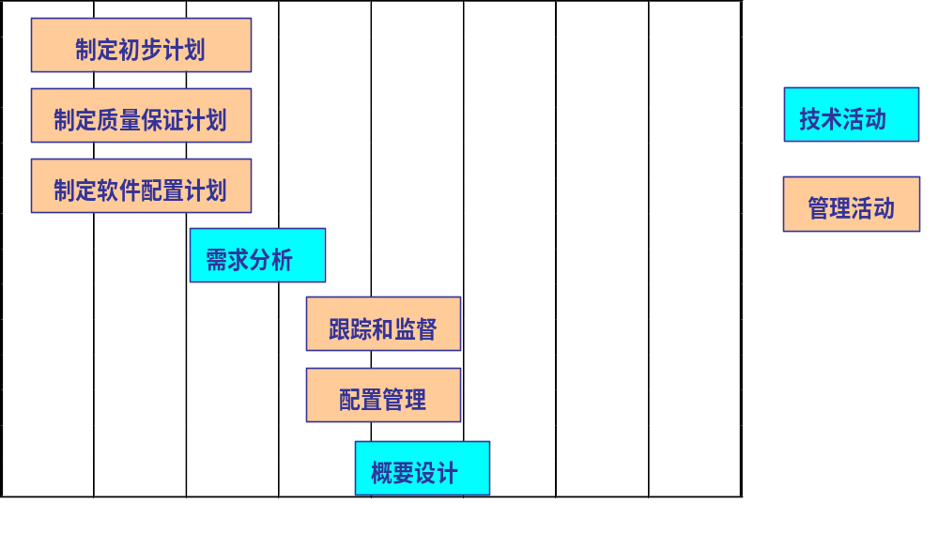
初步和详细的软件项目计划(1/3)

Slide 39
初步和详细的软件项目计划(2/3)
初步的软件项目计划
  时机：项目开始(1-2周内)但是还没有获取完整和详细的软件需求
  依据
    项目的初步描述、用户需求的初步描述
    定义和剪裁的过程
    限制和约束
  形式：仅仅计划最近(需求分析阶段或者4-6周之内)的软件开发计划

Slide 40
初步和详细的软件项目计划(3/3)
详细完整的软件项目计划
  时机：获取了详细、完整的软件需求
  依据
    软件需求规格说明书
    定义和剪裁的过程
    限制和约束
  形式：提供了项目后期的详细、完整的计划

Slide 41
13.3.1 估算开发时间
对于一个估计工作量为20人月项目，可有几种进度表：
  1个人用20个月完成该项目；
  4个人用5个月完成该项目；
  20个人用1个月完成该项目。
实际上软件开发时间与从事开发工作的人数之间并不是简单的反比关系。
各种模型估算开发时间的方程很相似，E是开发工作量（以人月为单位），T是开发时间（以月为单位）。如：
  (1) Walston_Felix模型 T=2.5E^{0.35}
  (2) 原始的COCOMO模型 T=2.5E^{0.38}
  (3) COCOMO2模型 T=3.0E^{0.33+0.2×(b-1.01)}
  (4) Putnam模型 T=2.4E^{1/3}

Slide 42
13.3.1 估算开发时间
计算出的T值，代表正常情况下的开发时间。
随着开发小组规模扩大，个人生产率将下降，出现这种现象主要有下述两个原因：
  增加了通信开销。
  如果在开发过程中增加小组人员，新成员在开始时不仅不是生产力，而且在他们学习期间还需要花费小组其他成员的时间。
综合上述，存在被称为Brooks规律的下述现象： 向一个已经延期的项目增加人力，只会使得它更加延期。

Slide 43
13.3.2 Gantt图
Gantt（甘特）图是制定进度计划的工具。
假设有一座陈旧的矩形木板房需要重新油漆。这项工作必须分3步完成：
  首先刮掉旧漆，
  然后刷上新漆，
  最后清除溅在窗户上的油漆。
假设一共分配了15名工人去完成这项工作，然而工具却很有限： 只有5把刮旧漆用的刮板，5把刷漆用的刷子，5把清除溅在窗户上的油漆用的小刮刀。

Slide 44
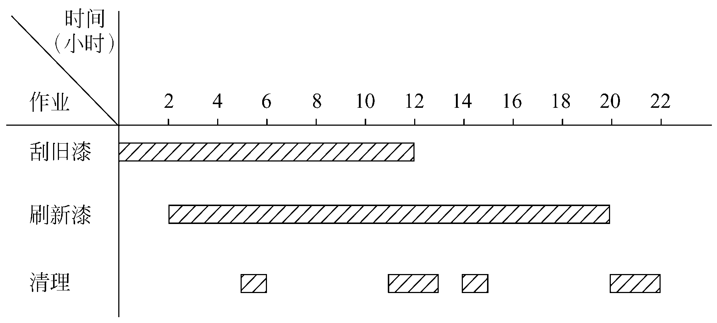
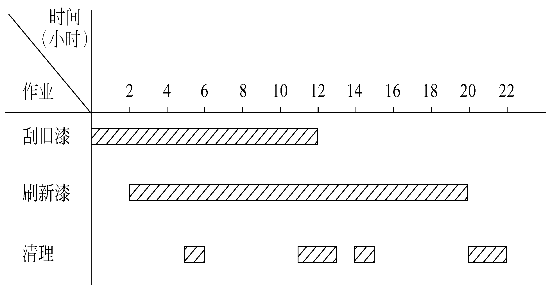
图13.1 旧木板房刷漆工程的Gantt图
13.3.2 Gantt图

Slide 45
13.3.2 Gantt图
Gantt图能很形象地描绘任务分解情况，以及每个子任务(作业)的开始时间和结束时间。
优点：直观简明、容易掌握、容易绘制
缺点：
  (1) 不能显式地描绘各项作业彼此间的依赖关系；
  (2) 进度计划的关键部分不明确，难于判定哪些部分应当是主攻和主控的对象；
  (3) 计划中有潜力的部分及潜力的大小不明确，往往造成潜力的浪费。
当把一个工程项目分解成许多子任务，并且它们彼此间的依赖关系又比较复杂时，仅仅用Gantt图作为安排进度的工具是不够的。

Slide 46
13.3.3 工程网络
工程网络不仅能描绘任务分解情况以及每项作业的开始时间和结束时间，还显式地描绘各个作业彼此间的依赖关系。
在工程网络中，用箭头表示作业，用圆圈表示事件。
事件仅仅是可以明确定义的时间点，它并不消耗时间和资源。
作业通常既消耗资源又需要持续一定时间。
前一子任务结束或后一子任务开始的最早时刻.
持续时间
任务机动时间
最迟时刻
事件号

Slide 47
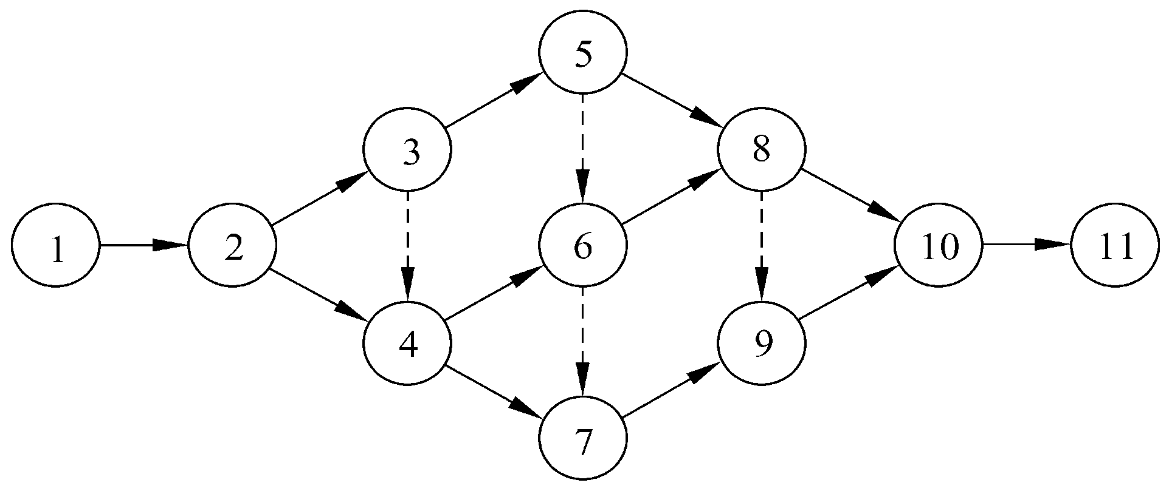
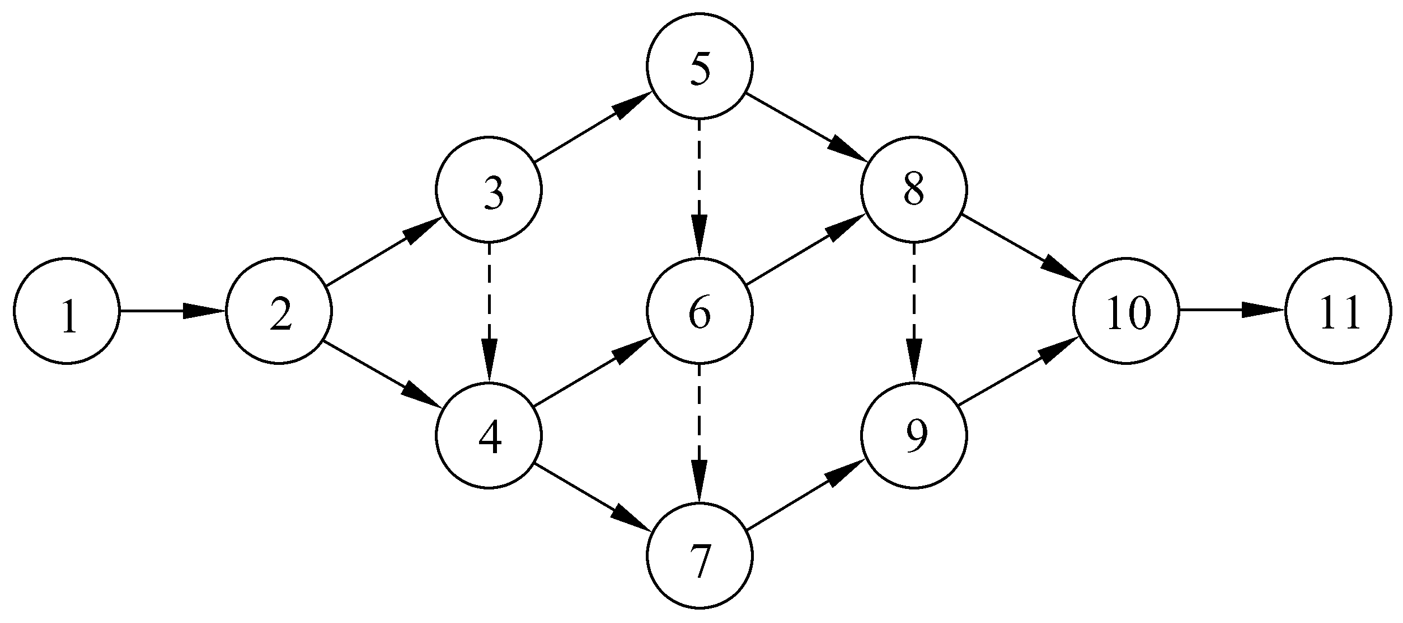
13.3.3 工程网络
图13.2 旧木板房刷漆工程的工程网络

Slide 48
13.3.3 工程网络
在工程网络中的一个事件，如果既有箭头进入又有箭头离开，则它既是某个作业的结束又是另一个作业的开始。
例如，图13.2中事件2既是作业1—2(刮第1面墙上的旧漆)的结束，又是作业2—3(刮第2面墙上旧漆)和作业2—4(给第1面墙刷新漆)的开始。因此，工程网络显式地表示了作业之间的依赖关系。
虚拟作业的引入：是为了显式地表示作业之间的依赖关系，虚拟作业既不消耗资源也不需要时间。

Slide 49
13.3.4 估算工程进度
1.计算最早时刻EET使用下述3条简单规则：
(1) 考虑进入该事件的所有作业；
(2) 对于每个作业都计算它的持续时间与起始事件的EET之和；
(3) 选取上述最大值作为该事件的最早时刻EET。
按照这种方法，不难沿着工程网络从左至右顺序算出每个事件的最早时刻。

Slide 50
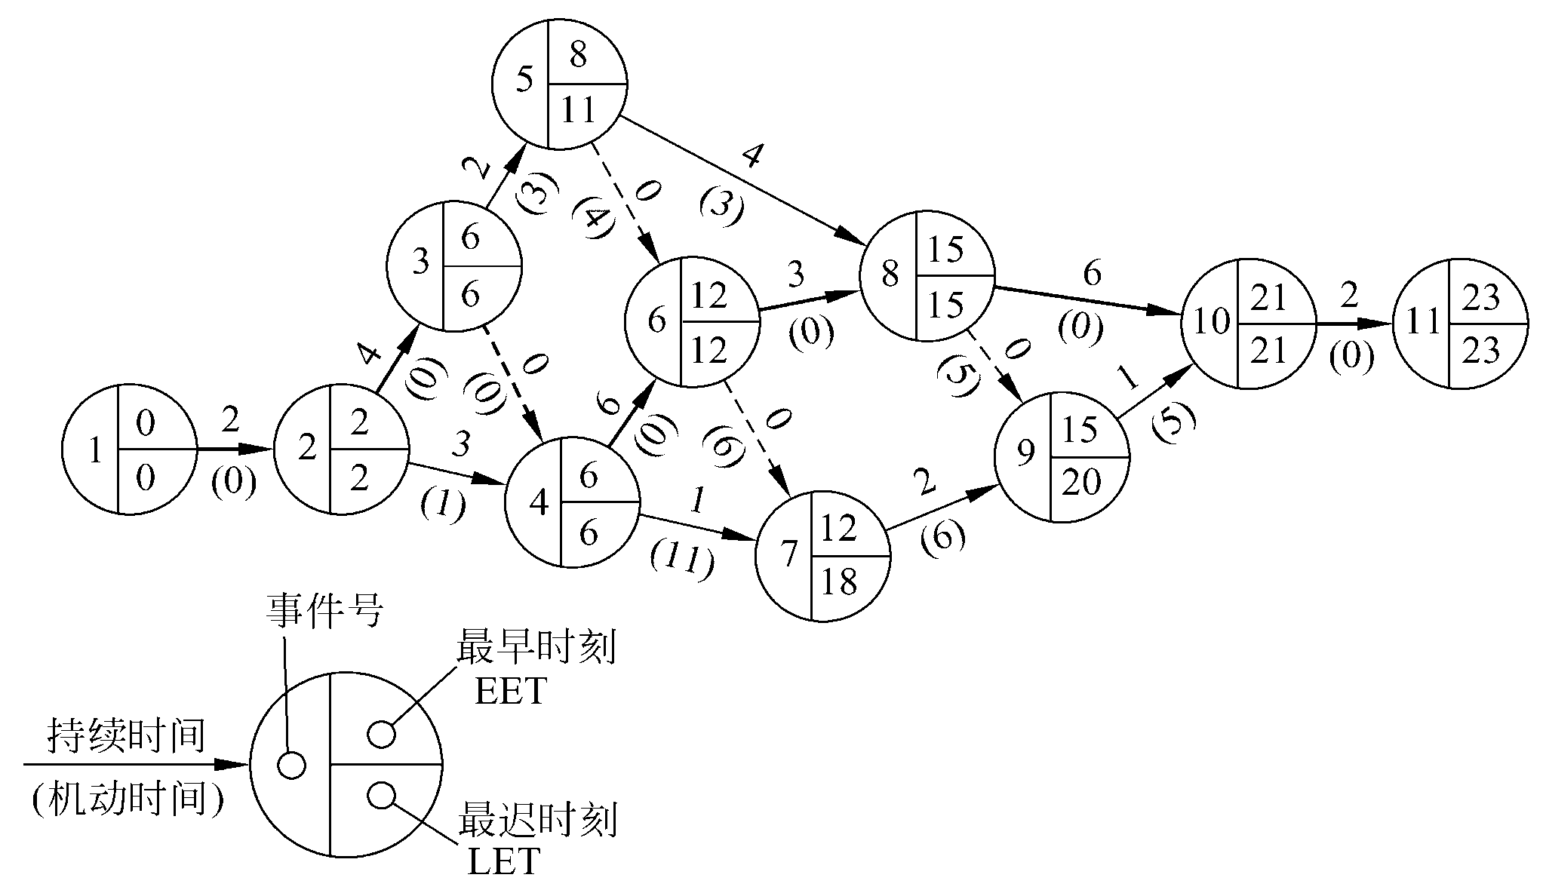
13.3.4 估算工程进度
图13.3 旧木板房刷漆工程的完整的工程网络

Slide 51
13.3.4 估算工程进度
2.计算最迟时刻LET
事件的最迟时刻是在不影响工程竣工时间的前提下，该事件最晚可以发生的时刻。
其中，最后一个事件的最迟时刻就是它的最早时刻。其他事件的最迟时刻在工程网络上从右至左按逆作业流的方向计算。
计算最迟时刻LET使用下述3条规则：
  (1) 考虑离开该事件的所有作业；
  (2) 从每个作业的结束事件的最迟时刻中减去该作业的持续时间；
  (3) 选取上述差数中的最小值作为该事件的最迟时刻LET。

Slide 52
13.3.5 关键路径
关键事件：最早时刻和最迟时刻相同的事件。
关键路径上的事件必须准时发生，关键作业的实际持续时间不能超过估计的持续时间，则工程就不能准时结束。
如果关键事件出现的时间比预计的时间晚，则会使最终完成项目的时间拖后；如果希望短工期，只有往关键作业中增加资源才会有效果。

Slide 53
13.3.6 机动时间
一个作业可以有的全部机动时间等于它的结束事件的最迟时刻减去它的开始事件的最早时刻，再减去这个作业的持续时间：
  机动时间=(LET)最迟结束-(EET)最早开始-持续时间
对于前述油漆旧木板房的例子，计算得到的非关键作业的机动时间列在表13.6（见书318页）中。
例子说明：工程网络比Gantt图优越的地方，应该同时使用这两种工具制订和管理进度计划，使它们互相补充取长补短。

Slide 54
13.4 人员组织
经验表明：项目组组织得越好，其生产率越高，产品质量也越好。所以，每个管理者的目标都是建立有凝聚力的项目组。
组织软件开发人员的方法：取决于所承担的项目的特点、以往的组织经验以及管理者的看法和喜好。下面介绍3种典型的组织方式。
13.4.1 民主制程序员组
主要优点：组员们对发现程序错误持积极的态度，有助于更快速地发现错误，从而导致高质量的代码；组员们享有充分民主，小组有高度凝聚力，组内学术空气浓厚，有利于攻克技术难关。

Slide 55
13.4 人员组织
13.4.2 主程序员组
采用这种组织方式主要出于下述几点考虑：
  (1) 软件开发人员多数比较缺乏经验；
  (2) 程序设计过程中有许多事务性的工作，例如，大量信息的存储和更新；
  (3) 多渠道通信很费时间，将降低程序员的生产率。
主程序员组用经验多、技术好、能力强的程序员作为主程序员。突出了主程序员组的两个重要特性：
  （1） 专业化。（2） 层次性。
典型的主程序员组的组织形式如图13.5所示。该组由主程序员、后备程序员、编程秘书以及程序员组成。在必要的时候，该组还有其他领域的专家协助。

Slide 56
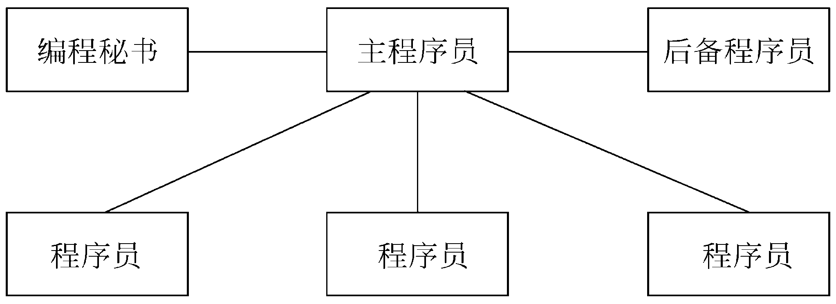
13.4 人员组织
图13.5 主程序员组的结构

Slide 57
13.4 人员组织
13.4.2 主程序员组
主程序员组核心人员的分工如下所述：
  （1） 主程序员既是成功的管理人员又是经验丰富、技术好、能力强的高级程序员，负责体系结构设计和关键部分（或复杂部分）的详细设计，并且负责指导其他程序员完成详细设计和编码工作。
  （2） 后备程序员也应该技术熟练而且富于经验，他协助主程序员工作并且在必要时（例如，主程序员生病、出差或“跳槽”）接替主程序员的工作。
  （3） 编程秘书负责完成与项目有关的全部事务性工作。

Slide 58
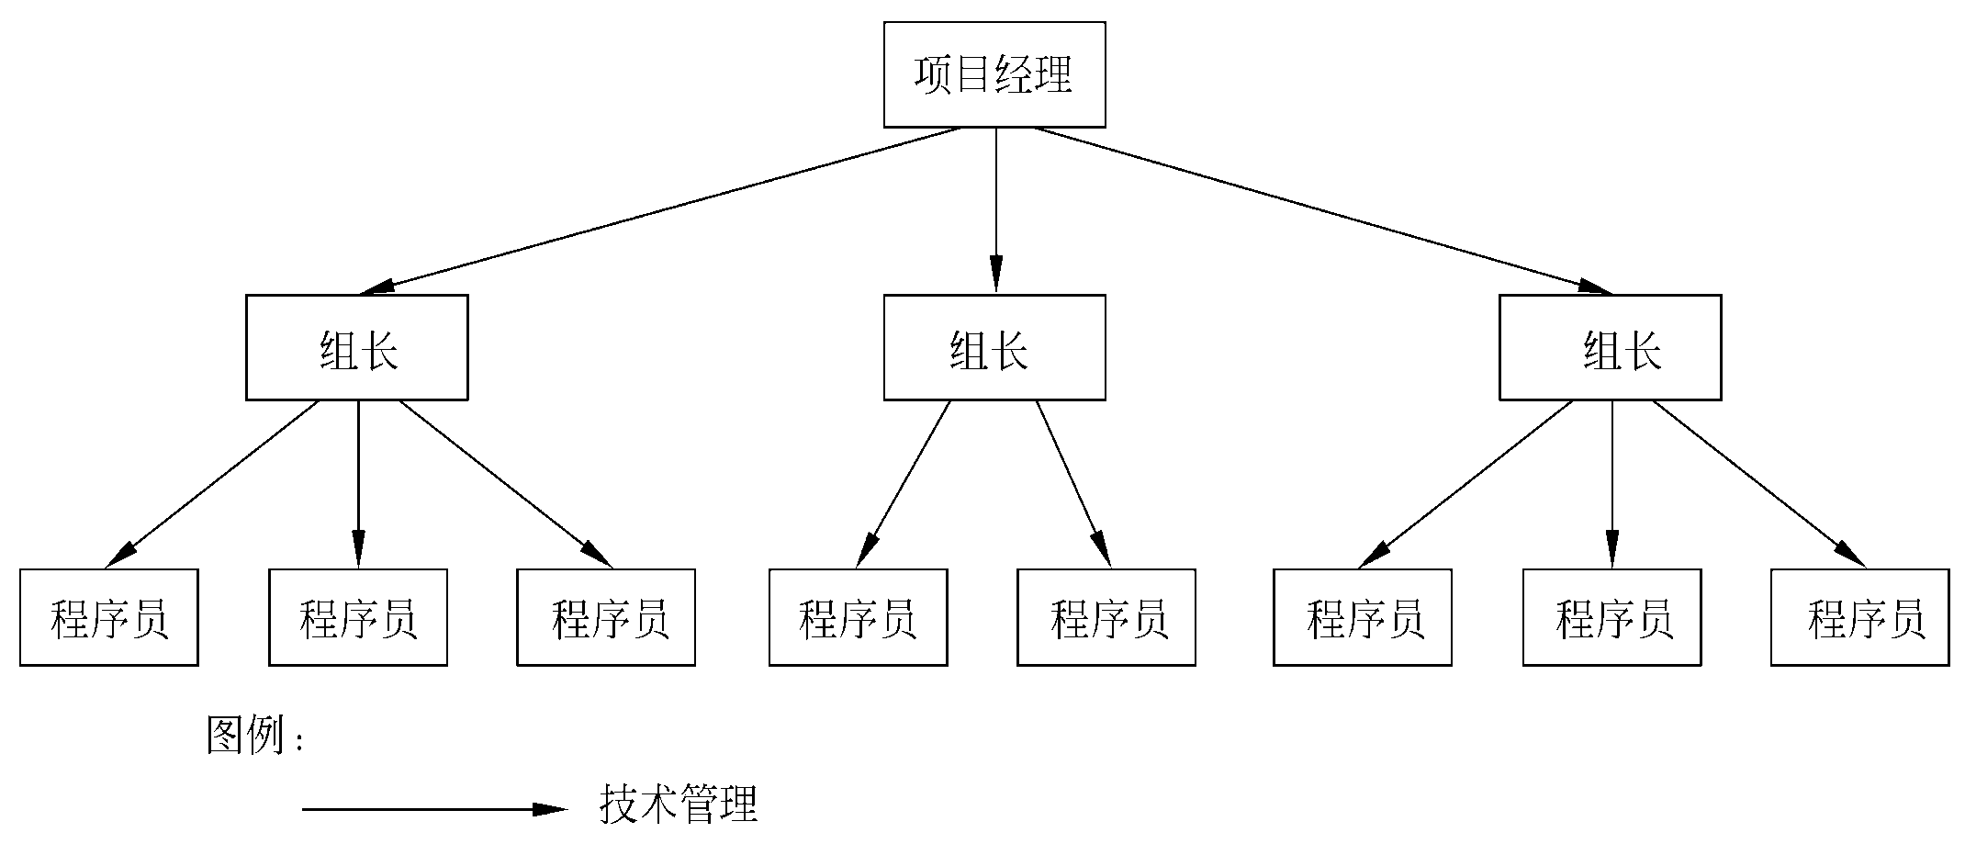
13.4.3 现代程序员组
13.4 人员组织
图13.7 大型项目的技术管理组织结构

Slide 59
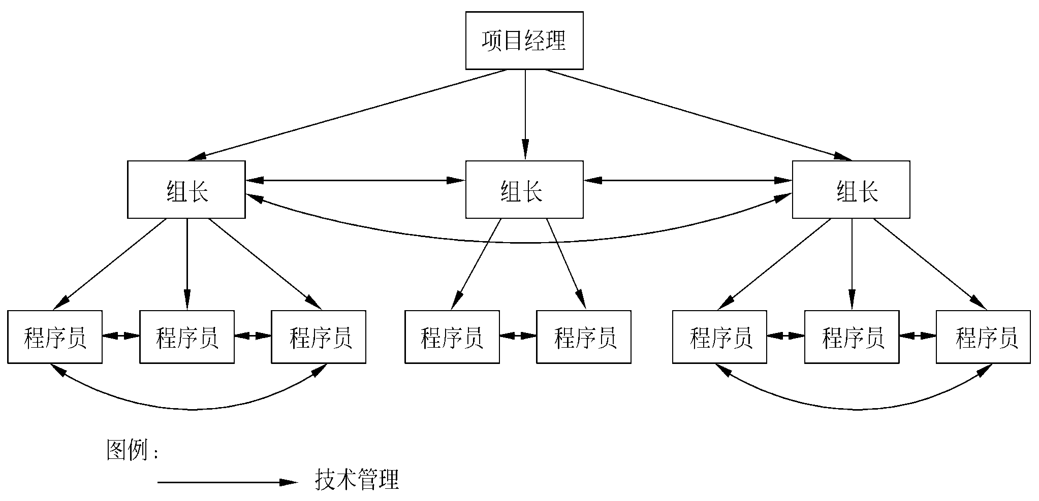
13.4.3 现代程序员组
把民主制程序员组和主程序员组的优点结合起来，是在合适的地方采用分散做决定的方法，如图所示。

Slide 60
13.5 质量保证
13.5.1 软件质量
软件质量：是指软件与明确地叙述的功能、性能需求、文档中明确描述的开发标准以及任何专业开发的软件产品都应该具有的隐含特征相一致的程度。
上述定义强调了3个要点：
  （1） 软件需求是度量软件质量的基础，与需求不一致就是质量不高。
  （2） 指定的开发标准定义了一组指导软件开发的准则，如果没有遵守这些准则，肯定会导致软件质量不高。
  （3） 如果软件满足明确描述的需求，但却不满足隐含的需求，那么软件的质量仍然是值得怀疑的。

Slide 61
13.5 质量保证
13.5.1 软件质量
从管理角度对软件质量的度量，把这些质量因素分成3组，分别反映用户在使用软件产品时的3种不同倾向或观点。
这3种倾向是：
产品运行、产品修改和产品转移。
图13.9描绘了软件质量因素和上述3种倾向(或产品活动)之间的关系。
表13.7列出了软件质量因素的简明定义。

Slide 62
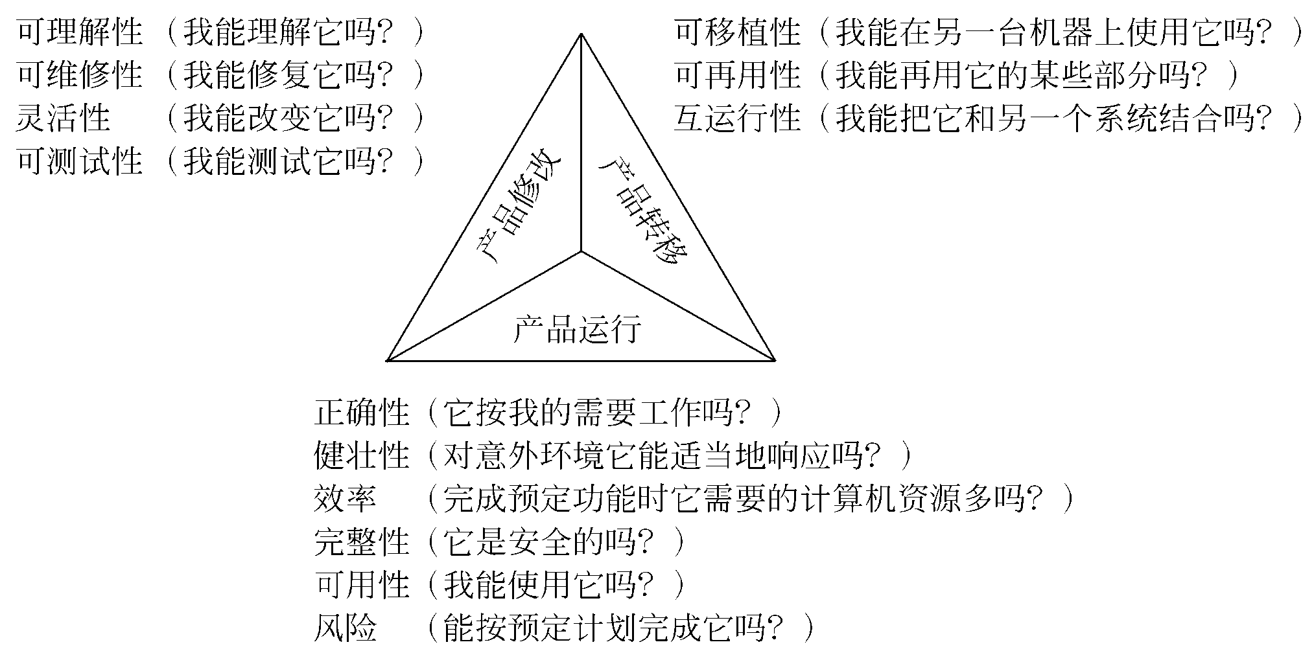
13.5 质量保证
图13.9 软件质量因素与产品活动的关系
13.5.1 软件质量

Slide 63
13.5.2 软件质量保证措施
参加软件质量保证工作的人员，可划分成下述两类：
  软件工程师通过采用先进的技术方法和度量，进行正式的技术复审以及完成计划周密的软件测试来保证软件质量。
  SQA小组的作用是，通过确保软件过程的质量来保证软件产品的质量。
软件质量保证的主要措施有：
  基于非执行的测试（也称为复审或评审）；
  基于执行的测试；
  程序正确性证明。使用数学方法严格验证程序是否与对它的说明完全一致。

Slide 64
13.5.2 软件质量保证措施
1. 走查：主要有下述两种方式：
  （1） 参与者驱动法。参与者按照事先准备好的列表，提出他们不理解的或不正确的术语。文档编写组的代表必须回答每个质疑，要么承认确实有错误，要么对质疑做出解释。
  （2） 文档驱动法。文档编写者向走查组成员仔细解释文档，不时针对事先准备好的问题或解释过程中发现的问题提出质疑。这种方法往往能检测出更多错误。经验表明，使用文档驱动法时许多错误是由文档讲解者自己发现的。

Slide 65
13.5.2 软件质量保证措施
2. 审查
通常，审查过程包括下述5个基本步骤：
（1） 综述。由负责编写文档的一名成员向审查组综述该文档。在综述会结束时把文档分发给每位与会者。
（2） 准备。评审员仔细阅读文档。最好列出在审查中发现的错误的类型，并按发生频率把错误类型分级，以辅助审查工作。
（3） 审查。评审组仔细走查整个文档。这一步的目的也是发现文档中的错误，而不是改正它们。审查组组长应该在一天之内写出一份关于审查的报告。
（4） 返工。文档的作者负责解决在审查报告中列出的所有错误及问题。
（5） 跟踪。组长必须确保所提出的每个问题都得到了圆满的解决。

Slide 66
13.5.2 软件质量保证措施
3. 程序正确性证明
正确性证明的基本思想：证明程序能完成预定的功能。因此，应该提供对程序功能的严格数学说明，然后根据程序代码证明程序确实能实现它的功能说明。
即使有了正确性证明程序，软件测试也仍然是需要的。因为程序正确性证明只证明程序功能是正确的，并不能证明程序的动态特性是符合要求的。

Slide 67
13.6 软件配置管理
SCM定义：在软件开发过程中，将软件的文档、程序、数据进行分割和综合，以利于软件的定义、标识、跟踪、管理，使其最终成为受控的软件产品的管理过程。
SCM用于整个软件工程过程，其主要目标是：
  ①标识变化；
  ②控制变化；
  ③确保适当地实现了变化；
  ④向需要知道这类信息的人报告变化。最终使变化更正确且更容易被适应，在必须变化时减少所需花费的工作量。
SCM与维护的不同：维护是在软件交付给用户使用后才发生的，而配置管理是在软件项目启动时就开始，并且一直持续到软件退役后才终止的一组跟踪和控制活动。

Slide 68
13.6.1 软件配置
1. 软件配置项
软件过程的输出信息可以分为3类：
  ①计算机程序（源代码和可执行程序）；
  ②描述计算机程序的文档（供技术人员或用户使用）；
  ③数据（程序内包含的或在程序外的）。
上述这些项组成了在软件过程中产生的全部信息，它们统称为软件配置，而这些项就是软件配置项。
所以，软件配置管理可看作是应用于整个软件过程的软件质量保证活动，是专门用于管理变化的软件质量保证活动。

Slide 69
13.6.1 软件配置
2. 基线
IEEE把基线定义为： 已经通过了正式复审的规格说明或中间产品，它可以作为进一步开发的基础，并且只有通过正式的变化控制过程才能改变它。基线就是通过了正式复审的软件配置项。
但要注意两点：
  在软件配置项变成基线之前，可以迅速而非正式地修改它。
  一旦建立了基线之后，虽然仍然可以实现变化，但是，必须应用特定的、正式的过程来评估、实现和验证每个变化。

Slide 70
13.6.2 软件配置管理过程
软件配置管理主要有5项任务：标识、版本控制、变化控制、配置审计和报告。
1. 标识软件配置中的对象
为了控制和管理软件配置项，必须单独命名每个配置项，然后用面向对象方法组织它们。
在设计标识软件对象的模式时，必须认识到对象在整个生命周期中一直都在演化，因此，所设计的标识模式必须能无歧义地标识每个对象的不同版本。

Slide 71
13.6.2 软件配置管理过程
2. 版本控制
借助于版本控制技术，用户能够通过选择适当的版本来指定软件系统的配置。
实现这个目标的方法：把属性和软件的每个版本关联起来，然后通过描述一组所期望的属性来指定和构造所需要的配置。
  所提到的“属性”，指明了施加到系统上的功能变化的具体类型。

Slide 72
13.6.2 软件配置管理过程
3. 变化控制
软件工程过程中某一阶段(某基线的变更),都会引起软件配置的变更,因此这种变更必须加以严格控制机管理，保护修改信息并把精确清晰的信息传递给软件工程过程的下一步。
变化控制把人的规程和自动工具结合起来，以提供一个控制变化的机制。

Slide 73
13.6.2 软件配置管理过程
4. 配置审计
为了确保适当地实现了所需要的变化，通常从下述两方面采取措施： ①正式的技术复审； ②软件配置审计。
正式的技术复审：关注被修改后的配置对象的技术正确性。复审者审查该对象以确定它与其他软件配置项的一致性，并检查是否有遗漏或副作用。
软件配置审计：如修改时是否遵循了软件工程标准，是否在该配置项中显著地标明了所做的修改，是否注明了修改日期和修改者，是否适当地更新了所有相关的软件配置项，是否遵循了标注变化、记录变化和报告变化的规程。

Slide 74
13.6.2 软件配置管理过程
5. 状态报告
书写配置状态报告是软件配置管理的一项任务，它回答下述问题：
  ①发生了什么事？
  ②谁做的这件事？
  ③这件事是什么时候发生的？
  ④它将影响哪些其他事物？
配置状态报告通过改善所有相关人员之间的通信，帮助消除这些问题。

Slide 75
13.7 能力成熟度模型
能力成熟度模型：美国卡内基梅隆大学软件工程研究所建立的，用于评价软件机构的软件过程能力成熟度的模型。
CMM的策略：力图改进对软件过程的管理，有助于软件开发机构建立一个有规律的、成熟的软件过程。
建立此模型的目的主要是：
  为大型软件项目的招投标活动提供一种全面而客观的评审依据；
  此模型又同时被应用于许多软件机构内部的过程改进活动中。

Slide 76
13.7 能力成熟度模型
软件过程的改进是在完成一个又一个小的改进步骤基础上不断进行的渐进过程，而不是一蹴而就的彻底革命。
CMM把软件过程分成5个逐层提高的等级。

Slide 77
13.7 能力成熟度模型
CMM通过定义能力成熟度的5个等级，引导软件开发机构不断识别出其软件过程的缺陷，并指出应该做哪些改进，但是，它并不提供做这些改进的具体措施。
能力成熟度的5个等级从低到高依次是：
  初始级
  可重复级
  已定义级
  已管理级
  优化级

Slide 78
13.7 能力成熟度模型
1. 初始级
软件过程的特征是无序的，有时甚至是混乱的。几乎没有什么过程是经过定义的，项目能否成功完全取决于开发人员的个人能力。
软件机构的过程能力是不可预测的，其软件过程是不稳定的，产品质量只能根据相关人员的个人工作能力而不是软件机构的过程能力来预测。
管理特点：无序管理
KPA：无

Slide 79
13.7 能力成熟度模型
2. 可重复级（项目级管理）
软件机构建立了基本的项目管理过程，可跟踪成本、进度、功能和质量。
过程能力可以概括为：软件项目的策划和跟踪是稳定的，已经为一个有纪律的管理过程提供了可重复以前成功实践的项目环境。
软件项目工程活动处于项目管理体系的有效控制之下，执行着基于以前项目的准则且合乎现实的计划。
KPA：需求管理、软件项目策划、软件项目跟踪和监控、软件子合同管理、软件质量保证、软件质量保证。

Slide 80
13.7 能力成熟度模型
3. 已定义级（组织级管理）
软件机构已经形成了管理软件开发和维护活动的组织标准软件过程，包括软件工程过程和软件管理过程。所有项目组都使用文档化的、经过批准的过程来开发和维护软件。
软件机构的过程能力可以概括为，无论是管理活动还是工程活动都是稳定的和可重复的。软件开发的成本和进度以及产品的功能和质量都受到控制，而且软件产品的质量具有可追溯性。
KPA：组织过程焦点、组织过程定义、培训大纲、集成软件管理、软件产品工程、组间协同、同行评审。

Slide 81
13.7 能力成熟度模型
4. 已管理级（数据级管理）
软件机构对软件过程和软件产品都建立了定量的质量目标，所有项目的重要的过程活动都是可度量的。
该软件机构收集了过程度量和产品度量的方法并加以运用，可以定量地了解和控制软件过程和软件产品，为评定项目的过程质量和产品质量奠定了基础。
软件机构的过程能力可以概括为，软件过程和产品已被定量管理和控制。软件产品具有可预测的高质量。
KPA：过程定量管理、软件质量定量管理。

Slide 82
13.7 能力成熟度模型
5. 优化级
软件机构能自觉利用各种经验和来自新技术、新思想的先导试验的定量反馈信息，不断的改进和优化组织统一的标准软件过程。
软件机构的过程能力可以概括为，软件过程是可优化的。
KPA：缺陷预防、技术革新管理、过程变更管理。
统计表明，
  提高一个成熟度等级大约需要花18个月到3年；
  从1级到2级有时要花3年甚至5年。这说明要向一个迄今仍处于混乱的和被动的软件机构灌输系统化的方式，是多么困难。

Slide 83
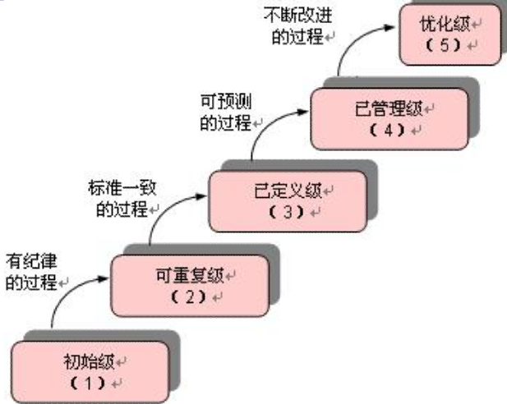
CMM的 5 个成熟度等级

Slide 84
13.8 小 结
有效的管理是大型软件工程项目成功的关键。为了估算项目工作量和完成期限，首先需要预测软件规模。
度量软件规模的常用技术：代码行技术和功能点技术。
根据软件规模可以估算出完成该项目所需的工作量，常用的估算模型为静态单变量模型、动态多变量模型和COCOMO2模型。
Gantt图和工程网络来制定进度计划并监督项目进展状况。
高素质的开发人员和合理的项目组组织结构
软件质量保证措施主要有基于非执行的测试（也称为复审）、基于执行的测试（即通常所说的测试）和程序正确性证明。
软件配置管理是应用于整个软件过程中的保护性活动，是在软件整个生命期内管理变化的一组活动。
能力成熟度模型（CMM）是改进软件过程的有效策略。

